Slide 1
Shell Sort
Сортировка Шелла была названа в честь её изобретателя — Дональда Шелла, который опубликовал этот алгоритм в 1959 году.

Slide 2
Сортировка Шелла (англ. Shell sort) — алгоритм сортировки, являющийся усовершенствованным вариантом сортировки вставками. Идея метода Шелла состоит в сравнении элементов, стоящих не только рядом, но и на определённом расстоянии друг от друга. Иными словами — это сортировка вставками с предварительными «грубыми» проходами.

Slide 3
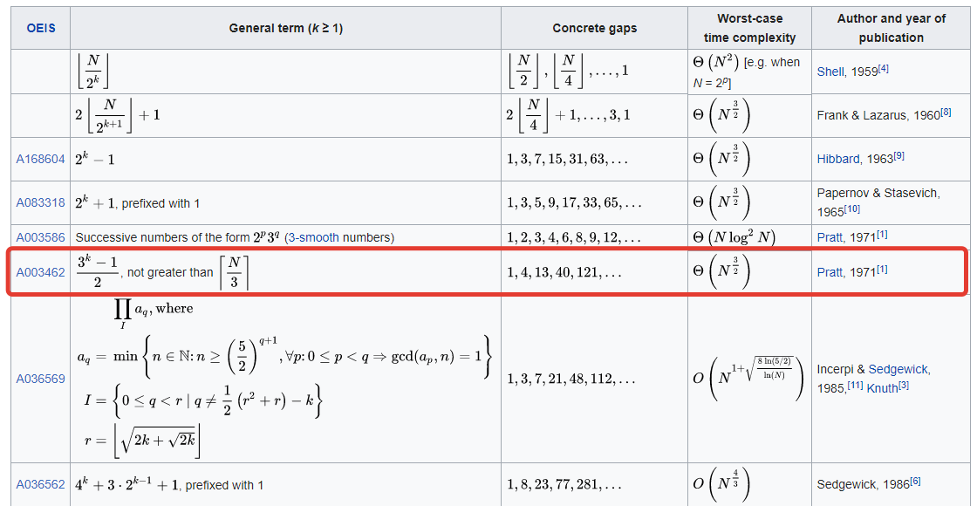
…

Slide 4
Optimal(best known) sequence of increments
A102546
{1, 4, 10, 23, 57 ,132, 301, 701, 1750}
Marcin Ciura, 2001

Slide 5
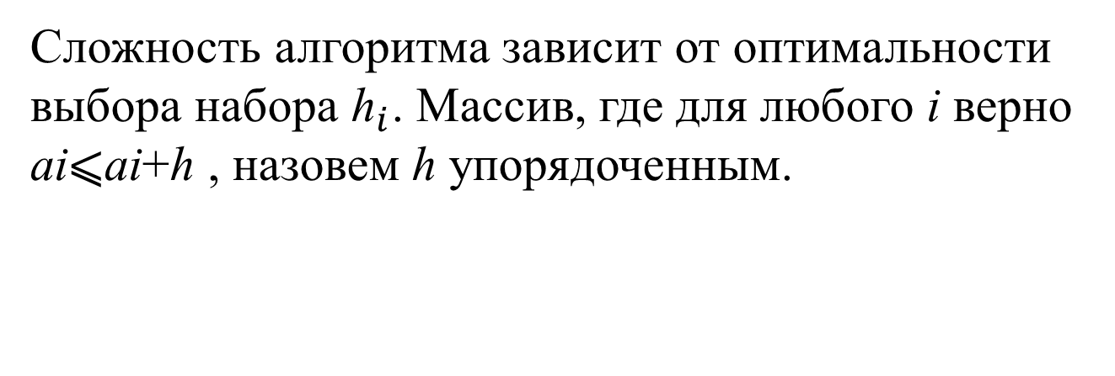
Оценка временной сложности
Сложность алгоритма зависит от оптимальности выбора набора ${\text{h}}_{i}$. Массив, где для любого i верно ai⩽ai+h , назовем h упорядоченным.

Slide 6
ТЕОРЕМА (А.А.ПАПЕРНОВ, Г.В.СТАСЕВИЧ):
Если h_{s}=2^{s+1}−1 при 0 ⩽ s < t = ⌊lnN⌋,
то время сортировки есть O(N^{3/2})
Достаточно найти оценку числа перезаписей B_{s} на s проходе, такую, что бы B_{t−1}+…+B₀=O(N^{3/2}). Для первых t/2 проходов при t>s⩾t/2 можно воспользоваться оценкой B_{s}=O(h_{s}(N/h_{s})²), а для последующих проходов
Bs=O(Nh_{s+2}h_{s+1}/h_{s}),следовательно
B_{t−1}+…+B₀=O(N(2+2²+…+2^{t/2}+2^{t/2}+…+2²+2))=O(N^{3/2})

Slide 7

$\sum_{k=1}^{n/3}{\frac{n}{3k+1}}$ + n

Slide 9
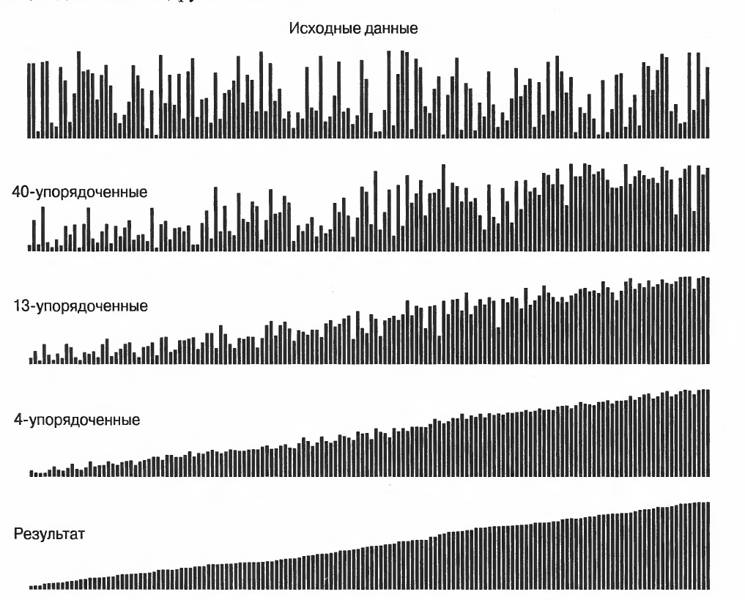

Slide 11
public static int[] sort(int[] array) { int inner, outer; int temp; int h = 1; while (h <= array.length / 3) { h = h * 3 + 1; //здесь регулируется шаг } while (h > 0) { for (outer = h; outer < array.length; outer++) { temp = array[outer]; inner = outer; while (inner > h - 1 && array[inner - h] >= temp) { array[inner] = array[inner - h]; inner -= h; } array[inner] = temp; } h = (h - 1) / 3; //здесь регулируется шаг } return array; }
Вывод:
Shell Sort хорош своей простотой идеи и алгоритма. Его оптимальная реализация составляет ~25 строчек кода, в то время как хорошие реализации алгоритмов сортировок с похожей сложностью требуют более сотни строк.
Плюсом этой сортировки так же можно назвать отсутствие деградации при неудачных наборах данных.

Slide 12
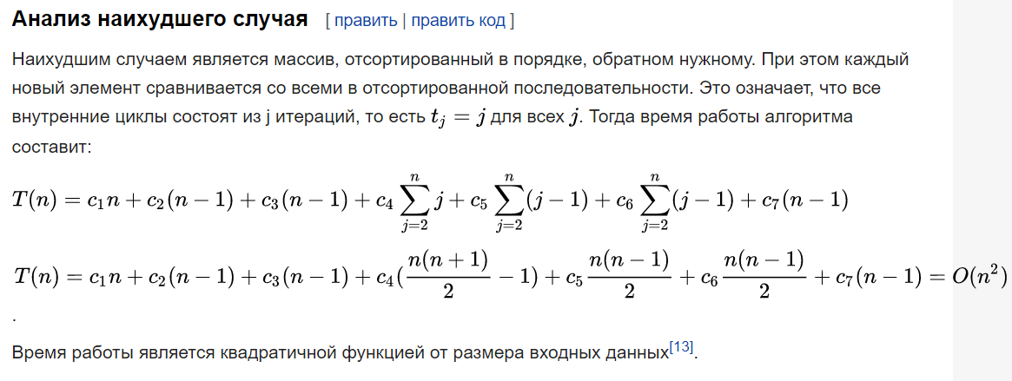
Сортировка вставками

